Slide 1
V.I.E, la Solution RH pour votre développement à l’international : pour la relance, pensez export !
Andreea Drondoé – Conseillère International
Team France Export

Slide 2
L’ESSENTIEL DU PROGRAMME V.I.E
Une solution RH clé-en-main permettant de missionner un jeune talent à l’étranger pour une durée de 6 à 24 mois.
Quelles
entreprises ?
Entreprises de droit français disposant d’une personnalité morale
Ayant 1 an d’existence et des effectifs salariés en France
Souhaitant se développer à l’international
Quelles spécialités de mission ?
- Développement commercial
- Production
- Gestion de projets
- Ingénierie technique
- Finance / Contrôle de gestion / Audit
- Administration
- Informatique / TIC
- Marketing
- Logistique et Supply Chain, etc.
Quels
jeunes talents ?
Nationalité : français(e)s ou ressortissant(e)s de l’Espace économique européen
Age : de 18 à 28 ans non révolus, n’ayant encore jamais réalisé de V.I.E
Casier judiciaire vierge

Slide 3
LE V.I.E, UN BUDGET MAITRISE

Slide 4
Des mesures fiscales et aides financières
Exonération pour l’entreprise de toutes charges sociales et patronales en France
Déductibilité -en charges- des indemnités V.I.E du résultat courant avant impôt de l’entreprise (y compris si la structure d’accueil du V.I.E est une filiale / succursale)*
Crédit d’Impôt Recherche (pour des missions de R&D réalisées en UE / EEE, hors établissements stables)
Intégration des V.I.E au quota d’apprentissage
Possibilité d’intégration d’un projet V.I.E dans les solutions Bpifrance pour l’international : Assurance-Prospection, Prêt Croissance International.
Aides régionales en Pays de la Loire – la prise en charge de la rémunération du VIE pur 12 mois si mission à caractère commercial
A partir de 2021 le Chèque Relance Export
*Cf. Bulletin officiel des Impôts 4 C-4-10 n°67 du 13 juillet 2010
* Sous réserve d'acceptation de votre dossier par les organismes gestionnaires (Régions, Bpifrance, etc.). Toute demande de subvention ou de prêt doit être sollicitée avant le démarrage de la mission V.I.E.

Slide 5
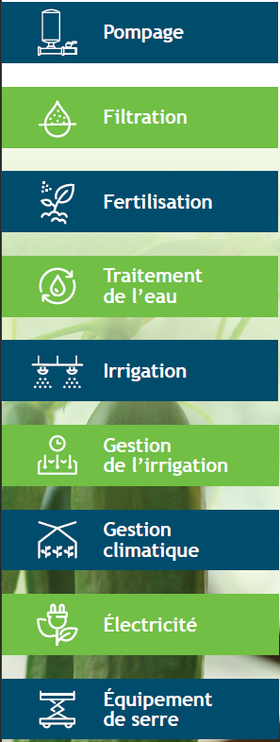
M Jean-Michel Mahé
DIRIGEANT
Divatec
Maraichage hors sol =>

Slide 6
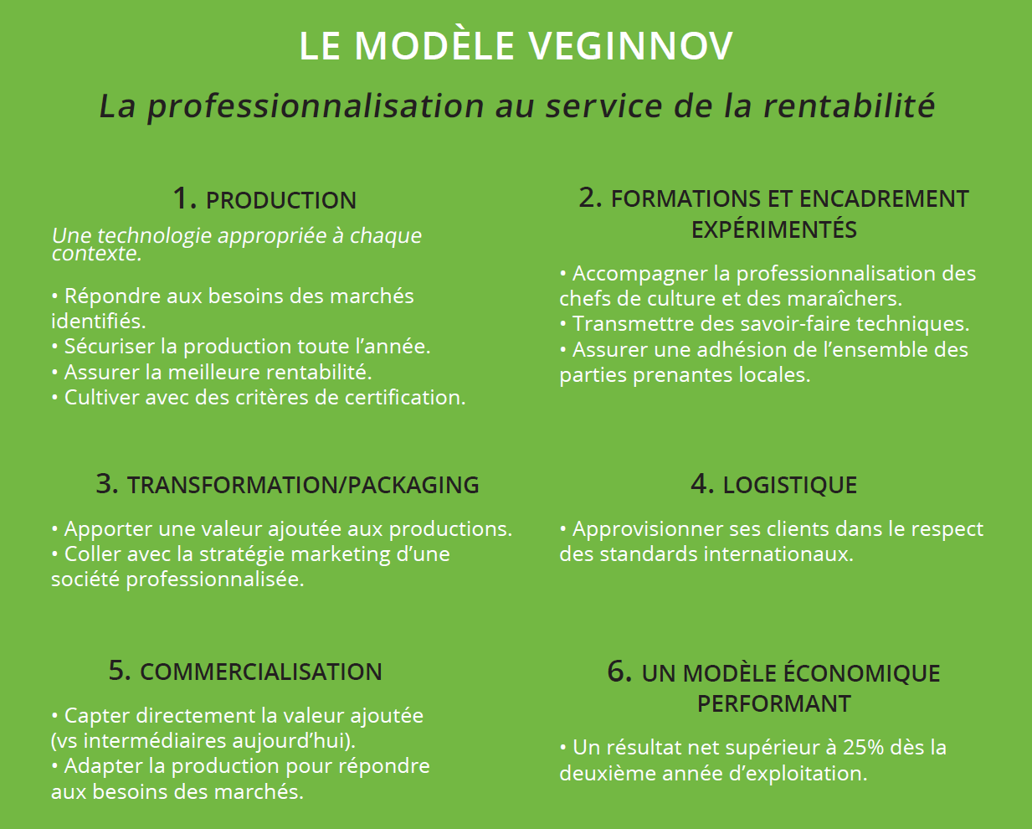

Slide 7
MERCI POUR VOTRE ATTENTION !

